Slide 1

法国哲学
第五讲 百科全书与卢梭
人文学院 杜少凯

Slide 2

第五讲 百科全书与卢梭
课前阅读与提问
提问环节
回答环节
评分环节

Slide 3
第五讲 百科全书与卢梭
一、百科全书：达朗贝尔与狄德罗
二、卢梭论科学与文艺

Slide 4
第五讲 百科全书与卢梭
百科全书：达朗贝尔与狄德罗

Slide 5
第五讲 百科全书与卢梭
百科全书：达朗贝尔与狄德罗
从“个人沉思”到“公共知识”
回望（第四讲末）：笛卡尔与帕斯卡两人问的都是同一件事：一个人如何知道。
今天的问题：达朗贝尔与狄德罗如何走向一套公共的知识秩序？这样的秩序又如何被卢梭质疑？

Slide 6
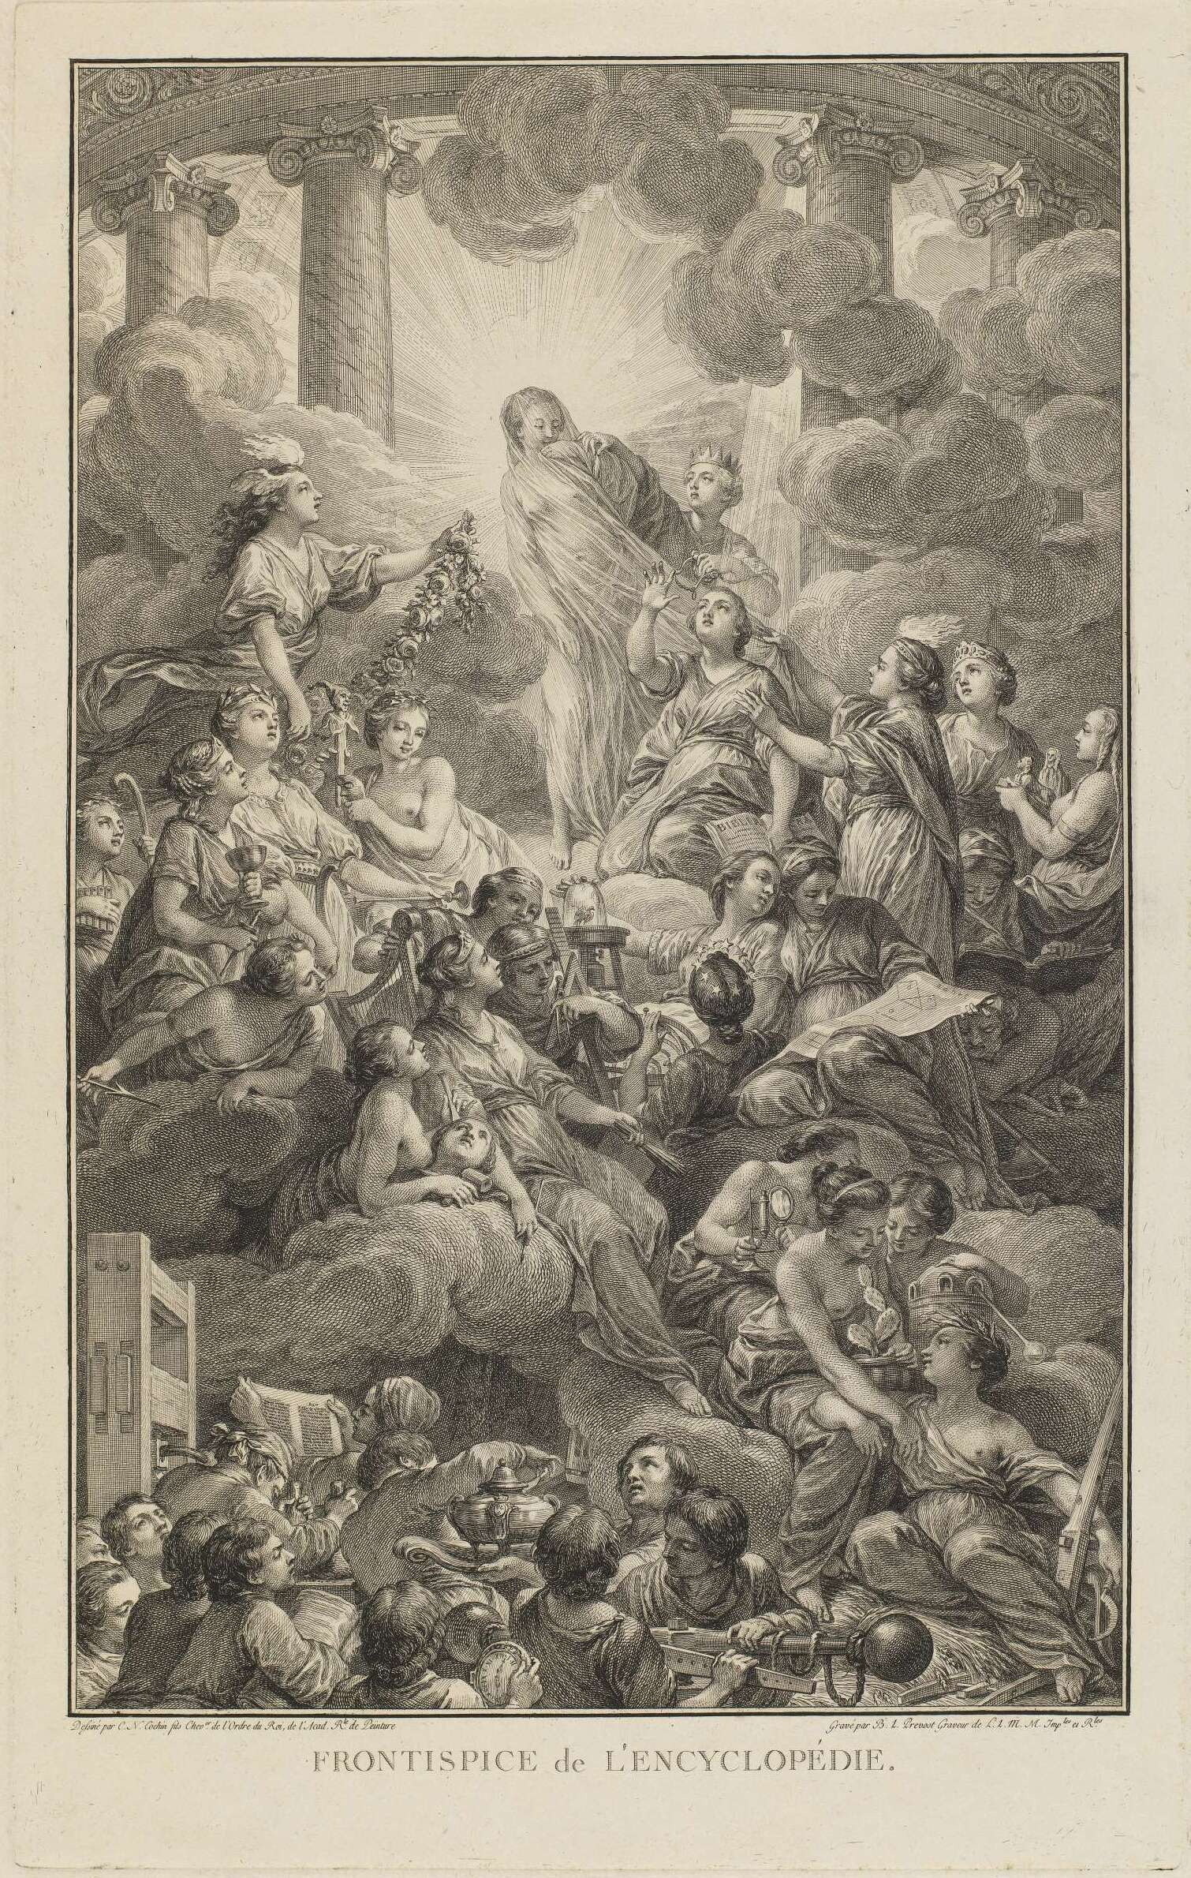
第五讲 百科全书与卢梭
百科全书：达朗贝尔与狄德罗
《百科全书》的诞生（1745–1751）
1745：起点是一桩翻译生意——巴黎书商想把英国钱伯斯的《百科词典》译成法文；两任承译人相继失败。
1747：狄德罗、达朗贝尔接任主编：从“翻译”升格为原创巨制——出资的四位书商组成联合体。
1750年 11月：《写作计划》先行出版，置于卷首，争取公众。
1751：第 1卷出版，《序论》与知识树图在卷首。

Slide 7
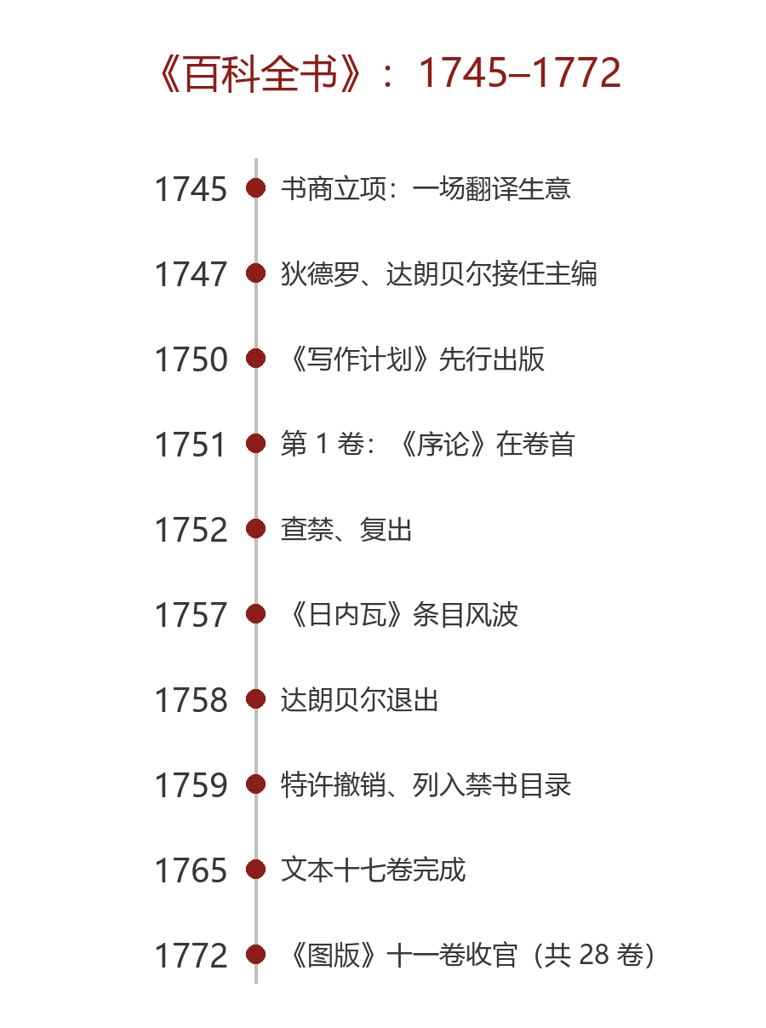
第五讲 百科全书与卢梭
百科全书：达朗贝尔与狄德罗
从查禁到完结
1752：遭查禁、旋又低调复出；马莱泽尔布此后多次暗中庇护。
1757：第 7卷《日内瓦》条目引发风波；1758年初，达朗贝尔退出——两位主编只剩一位。
1758–1759：爱尔维修《论精神》事件余波未平；1759年 3月特许撤销、列入禁书目录。
1765：文本十七卷完成；1762–1772：《图版》十一卷印完——共二十八卷。
——万个条目、上千幅图版、全欧洲一百多人给它写稿。

Slide 8
第五讲 百科全书与卢梭
百科全书：达朗贝尔与狄德罗
缘起：一桩翻译生意
18世纪中叶的巴黎，书商们盯上一桩生意：把英国钱伯斯的《百科词典》译成法文——一份在伦敦畅销的“知识总目”。
1745年立项，事情却很快脱轨：第一任承译人去世，第二任与书商对簿公堂——翻译计划流产。
1747年，书商们换了方案：不译了，重写。他们请来两个年轻人担任主编——狄德罗，和数学家达朗贝尔。
一部法国自己的“百科”，就从这桩失败的翻译生意里长了出来。

Slide 9
第五讲 百科全书与卢梭
百科全书：达朗贝尔与狄德罗
一部书是怎么编成的？
书商（布瓦西松、大卫、勒布雷东、杜朗）出钱；
主编定框架、发条目、催稿、校稿；
一百多位撰稿人从全欧洲寄来文章——伏尔泰、孟德斯鸠、卢梭、霍尔巴赫、布丰……
条目之外还有《图版》：工匠的作坊被一笔一笔画下来——印刷、织造、钟表、玻璃——技艺第一次以这种规模进入“知识”。
1750年 11月，《写作计划》先上市，向公众交代全书框架；
1751年，第 1卷出版——卷首是达朗贝尔的《序论》和那棵知识树。

Slide 10
第五讲 百科全书与卢梭
百科全书：达朗贝尔与狄德罗
查禁的年代
1752：第2卷刚问世，最高会议下令查禁——书被指“危害宗教与王权”；风声过去后又悄悄复出。主管书业的马莱泽尔布此后一次次暗中庇护（1759年把狄德罗的书稿藏进自家）。
1757：第 7卷《日内瓦》条目惹出风波——教会与宫廷同时发难；1758年初，达朗贝尔退出，只剩狄德罗一人扛。
1757–58：达米安行刺国王案、《论精神》事件接踵而来——舆论收紧，当局对“启蒙书”的耐心耗尽。
1759年 3月：特许撤销、列入禁书目录——合法的《百科全书》到此终结。

Slide 11
第五讲 百科全书与卢梭
百科全书：达朗贝尔与狄德罗
第一次禁令
直接导火索：一个撰稿人的博士论文
——主角叫 Jean-Martin de Prades（约 1720–1782），一位法国天主教神父，而他正是《百科全书》的撰稿人（写了“确定性 Certitude”条目）。
时间 | 事件
1751 年末 | de Prades 提交博士论文。论文极长，考官没读就收了
1751.11.18 | 答辩，现场火药味极重，丑闻爆发
1751.12.15 | 神学院判定其中若干命题“应受谴责”
1752.1.15 | 谴责书公布
1752（第 2 卷出版后） | 国王敕令查禁《百科全书》
1752.3.2 | 教皇本笃十四世谴责该论文

Slide 12
第五讲 百科全书与卢梭
百科全书：达朗贝尔与狄德罗
第一次禁令
他的“异端命题”是什么？
· 灵魂是不可知的实体
· 感觉是我们观念的唯一来源
· 民法的起源是强权，正义/不义、善/恶的观念全都从这儿派生
· 启示宗教只是自然宗教的演进形态
跟《百科全书》有什么关系？
它恰好就是《百科全书》前两卷的哲学方向：
· 达朗贝尔的《序论》已经把人类知识全部归给感觉经验
· 这批命题（感觉论＋自然神学）正是百科全书派的底色
所以批评者的推论是：这不是一个神父的个人异端，这是整部书的方向。 于是罪名从“一个人的论文”顺理成章地变成了“一部书的危害”。

Slide 13
第五讲 百科全书与卢梭
百科全书：达朗贝尔与狄德罗
第二次封禁①：达米安行刺（1757）
达米安行刺（1757 年 1 月）
Robert-François Damiens（1715–1757），一个仆役，在凡尔赛用小刀刺杀路易十五，未遂。
· 1757 年 3 月 28 日，他在巴黎沙滩广场被四马分尸——法国最后一个被处以分尸刑的人（这种刑罚传统上专留给弑君者）
· 房子被夷平、兄妹被迫改名、父亲妻子女儿全被逐出法国
与《百科全书》何干？
法国自 1610 年亨利四世遇刺以来就没再发生过弑君案——王权一下陷入极度不安，对“危害王权”的言论零容忍
——出版管控随之收紧。

Slide 14
第五讲 百科全书与卢梭
百科全书：达朗贝尔与狄德罗
第二次封禁②：《日内瓦》条目（1757）
《日内瓦》条目（1757，第 7 卷）——达朗贝尔
核心内容：日内瓦的牧师们已经从加尔文主义转向了“纯粹的索齐尼主义”（即否认三位一体、否认基督神性的理性主义教派）
连锁反应：
· 日内瓦的牧师们愤怒，专门成立委员会反击
· 达朗贝尔的辩解越描越黑：他说“我所谓的索齐尼派，指的是一切不接受罗马教会的人”
· 1758 年，达朗贝尔退出《百科全书》，此后只剩狄德罗一人，一直扛到 1772 年完工
与卢梭的争议：
达朗贝尔在《日内瓦》条目里还建议日内瓦建一座剧院
——卢梭正是为此写了《致达朗贝尔的信：论戏剧》（1758），痛批戏剧败坏风俗，并由此与百科全书派决裂。

Slide 15
第五讲 百科全书与卢梭
百科全书：达朗贝尔与狄德罗
第二次封禁③：爱尔维修《论精神》（1758）
爱尔维修《论精神》（1758）
· 主张：人的一切能力都是身体感觉的属性；唯一真实的动机是自利；因而没有善恶，只有相互竞争的快乐：
· 1759 年 1 月，总检察长 Joly de Fleury 在巴黎最高法院谴责
· 索邦谴责，巴黎刽子手当众焚书
· 爱尔维修被吓坏了，写了三次屈辱的公开撤回
牵连《百科全书》：
“这本书对其他哲人、尤其是狄德罗和他正在做的《百科全书》，产生了深远的负面影响。宗教当局（尤其耶稣会士和新教皇）开始害怕无神论的传播，想又快又狠地压住“现代思想”——《论精神》几乎成了这件事的替罪羊。”
结果：1759 年，第 7 卷出版后，由巴黎最高法院发起，政府撤销了《百科全书》的特许权。

Slide 16
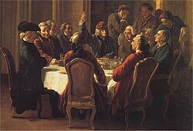
第五讲 百科全书与卢梭
百科全书：达朗贝尔与狄德罗
作为“地下出版物”的《百科全书》
禁令之后，出版转入地下：狄德罗把稿子分散藏在朋友们家里，继续编、继续印——纸面上没有了“特许”，书却一册册出来。
书商勒布雷东表面配合，暗地里却用删减“太刺激”的段落。
1764–65年间，狄德罗在勒布雷东的作坊里发现了被剪下的原稿残页。
1765–66：最后十卷文本交付；1762–1772：《图版》十一卷陆续出齐——二十八卷全部完成，距立项已二十七年。

Slide 17
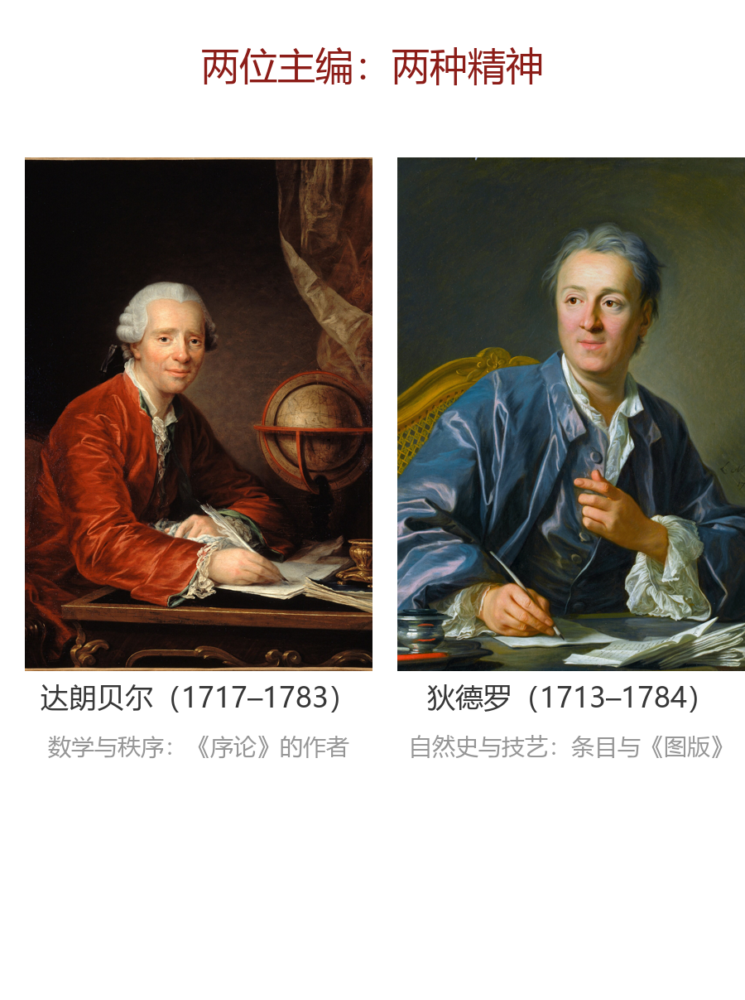
第五讲 百科全书与卢梭
百科全书：达朗贝尔与狄德罗
两位主编，两种精神
达朗贝尔（1717–1783）：数学与力学出身；《百科全书》数学主编；《序论》的作者
——他关心的是知识的秩序：谱系、树枝、原理的精简。
狄德罗（1713–1784）：自然史、实验与技艺的信徒；主持条目与《图版》落地
——他关心的是知识的材料：仪器与观念、思考的人与行动的人。
两人共用一种理解：“系统的精神”，而不是“体系精神”
——需要有系统的知识，但不需要预设在先的体系。

Slide 18
第五讲 百科全书与卢梭
百科全书：达朗贝尔与狄德罗
《百科全书序论》达朗贝尔
“关于我们所从事的这项事业，首先要做的是检验知识的谱系与演变，知识产生的原因和各自的特点，如果人们认可我们这样说的话，总之就是要寻找我们观念的起源与演变。”
“知识可以分为直接性的知识和反思性的知识。……所有直接性的知识是通过我们的感觉而获取的。由此可见，我们的思想都是来源于我们的感觉。”
——笛卡尔、帕斯卡以及达朗贝尔，最终都落在了感觉上
达朗贝尔：《启蒙运动的纲领：〈百科全书〉序言》，徐前进译，上海：上海人民出版社，2020 年，第 5 页。

Slide 19
第五讲 百科全书与卢梭
百科全书：达朗贝尔与狄德罗
感觉之上：记忆、理智和想象
“因此，记忆、理智和想象是我们的心灵借以思考外在物体的三种不同方式。”
“这三种能力首先形成了我们知识体系的三个部分。历史与记忆相关联，哲学是理智的成就，文艺则源于想象力。”
“记忆是关于博学知识的才能，机智是关于哲学知识的才能，而乐趣是关于文艺知识的才能。”
“我们也明确地知道这样的分类方法会有很大的随意性，所以我们的知识体系既不是唯一的，也不是最好的……”
《启蒙运动的纲领》第 48–49、54 页。

Slide 20
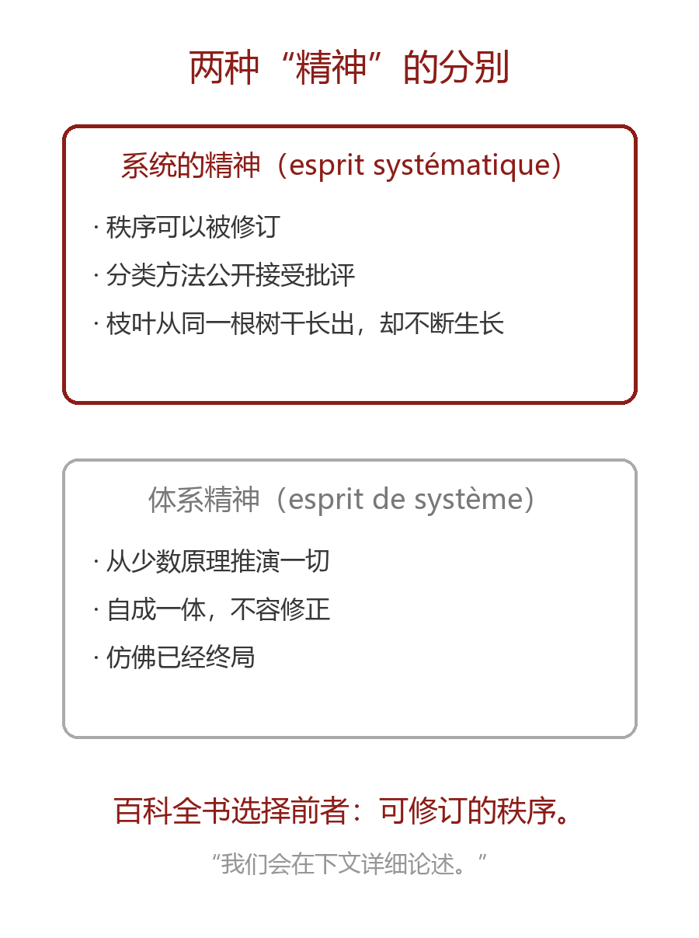
第五讲 百科全书与卢梭
百科全书：达朗贝尔与狄德罗
“系统的精神”
“实际上，越是精简一门科学的诸多原理，反而越能扩大它的领域和内涵……这种精简使得人们在掌握一门科学原理时变得更容易。这是真正的“系统的精神”（esprit systématique），它与“体系精神”（esprit de système）不一样，因此不能将它们混淆。”
作为一部《百科全书》，它应该尽其所能地展示人类知识的谱系与传承；作为一部关于科学、艺术与工艺的理论词典，它应该包含各类科学与艺术的普遍原理和最基本的细节知识……前一个目的是这部《百科全书》的基础，后一个目的是它的内容。”
《启蒙运动的纲领》第 19、4 页。

Slide 21
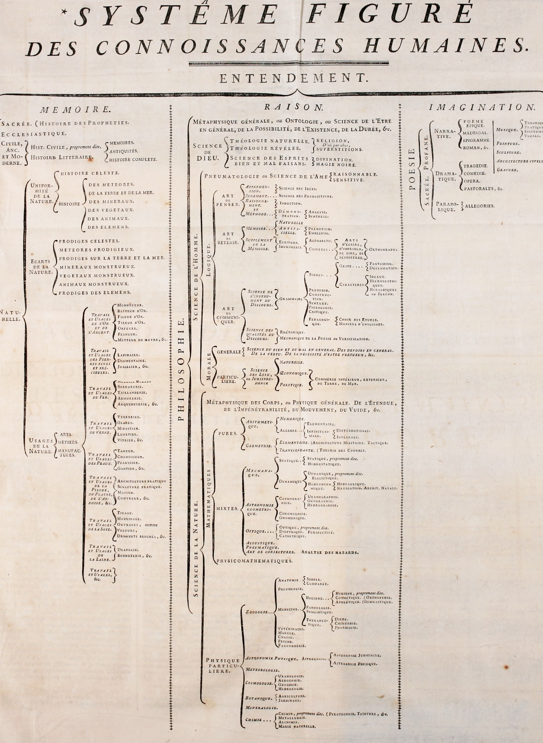
第五讲 百科全书与卢梭
百科全书：达朗贝尔与狄德罗
第一个目的：知识树（谱系）
知识树 1750年先随《写作计划》刊出，1751年略改后随《序论》发表，置于卷首。
“如果你们对之不认同，我们会尽全力去构思一棵为所有人理解的知识之树。”
图版：Encyclopédie, ou Dictionnaire raisonné des sciences, des arts et des métiers, t. 1, Paris, 1751，「Système figuré des connaissances humaines」

Slide 22
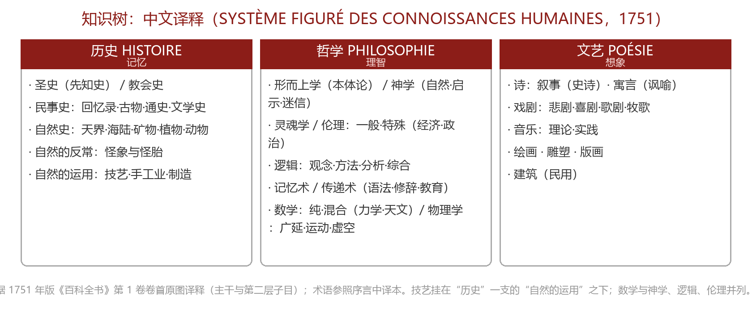
第五讲 百科全书与卢梭
百科全书：达朗贝尔与狄德罗
第一个目的：知识树（谱系）
译释据 1751 年原图（Encyclopédie, t. 1, «Système figuré des connaissances humaines»）；术语参照序言中译本与笺注本。

Slide 23
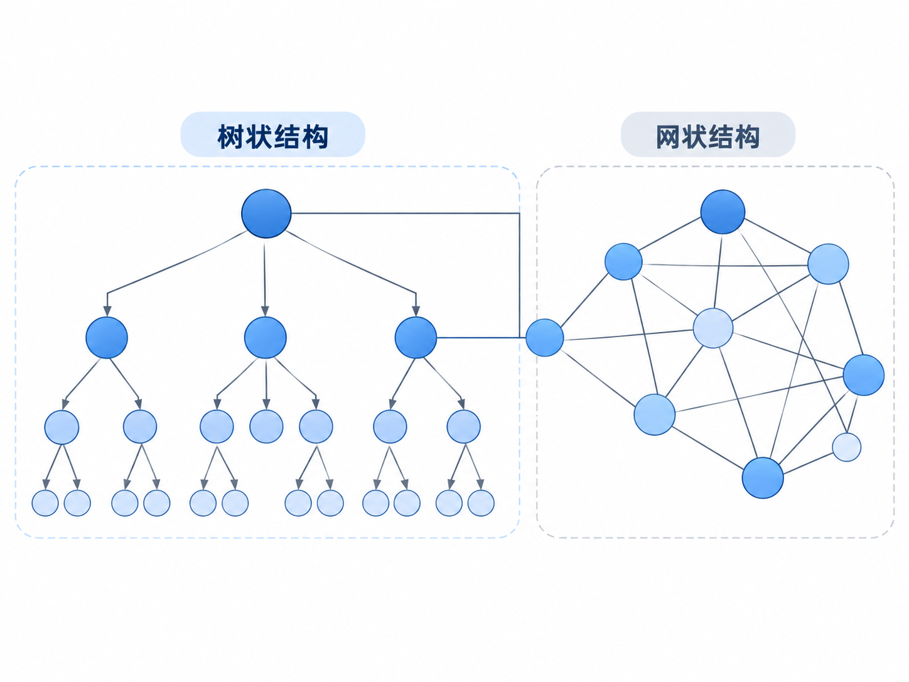
第五讲 百科全书与卢梭
百科全书：达朗贝尔与狄德罗
“树”与“网”
树：“这些知识犹如树木的枝叶，都从同一根树干中长出，也就是说从人类的理解力中而来。”
索引网（renvois）：通过文章之间的相互参照的准确性与频繁性，我们希望不再留下知识体系的空缺。……在其他同类的作品中，这种参照只是为了以一篇文章来解释另一篇文章。”
——见xxxx；参见xxxx……
《启蒙运动的纲领》第 56–57 页。

Slide 24

第五讲 百科全书与卢梭
百科全书：达朗贝尔与狄德罗
狄德罗《对自然的解释》：给年轻人
（篇首题词，录自卢克莱修）
——“从黑暗中，我们能看到那在光明中的事物。”
“年轻人，拿起这书来读一读吧；如果你能够把这作品一直读到完，你将不会不能了解一部更好的作品。因为我并不打算怎么教导你，而只想给你一种训练，所以你采取我的观念还是抛弃我的观念，在我是无关紧要的，只要这些观念占用了你的全部注意力就行了。”
“又及——心里要永远想着：自然并不是上帝；一个人并不是一架机器；一个假设并不是一件事实。”
——反神学、反机械论、主张经验论
狄德罗：《对自然的解释》（1753 年初版，1754 年修订），载《狄德罗哲学选集》，江天骥、陈修斋、王太庆译，北京：商务印书馆，1997 年，第 52 页。

Slide 25
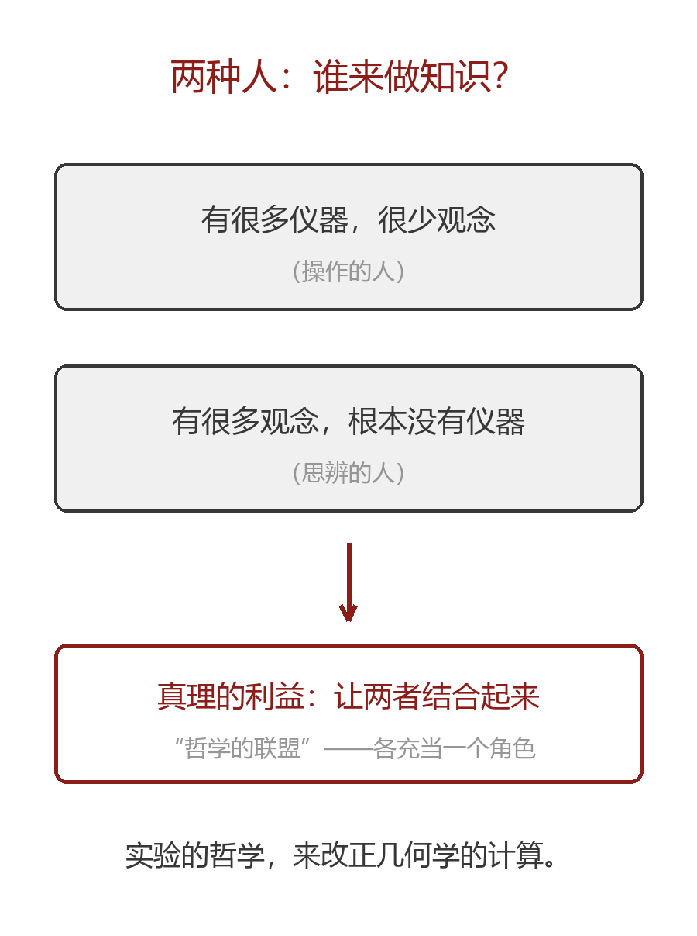
第五讲 百科全书与卢梭
百科全书：达朗贝尔与狄德罗
狄德罗：理性和经验的联盟
“这些思想，将或者是关于实验技术的一些一般观点，或者是关于一种现象的一些特殊观点……
有一些，在我看来是有很多的仪器而很少观念的；
另一些则有很多观念而根本没有仪器。
真理的利益将要求那些思考的人终于肯和那些行动的人结合起来，以便使思辨的人免得从事运动；使操作的人在他所从事的无限运动中有一个目标。”
“数学家们的领域是一个理智的世界，其中为人们看作严格真理的东西，当它们一被拿到我们的地球上来时，就绝对地失去这种好处了。
……应该由实验的哲学，来改正几何学的计算。”
——“联盟”，但实验（经验）才是裁判
《狄德罗哲学选集》第 53 页。

Slide 26
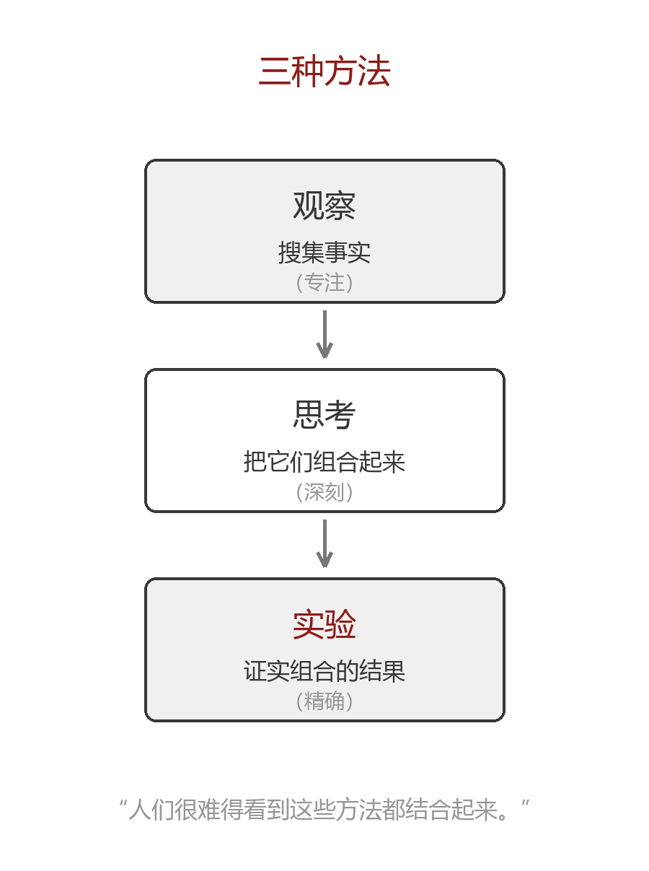
第五讲 百科全书与卢梭
百科全书：达朗贝尔与狄德罗
狄德罗：三种方法
“我们有三种主要的方法：对自然的观察、思考和实验。
观察搜集事实；
思考把它们组合起来；
实验则来证实组合的结果。
对自然的观察应该是专注的，思考应该是深刻的，实验则应该是精确的。人们很难得看到这些方法都结合起来。”
——百科全书的意义所在
《狄德罗哲学选集》第 62 页（§14–15）。

Slide 27
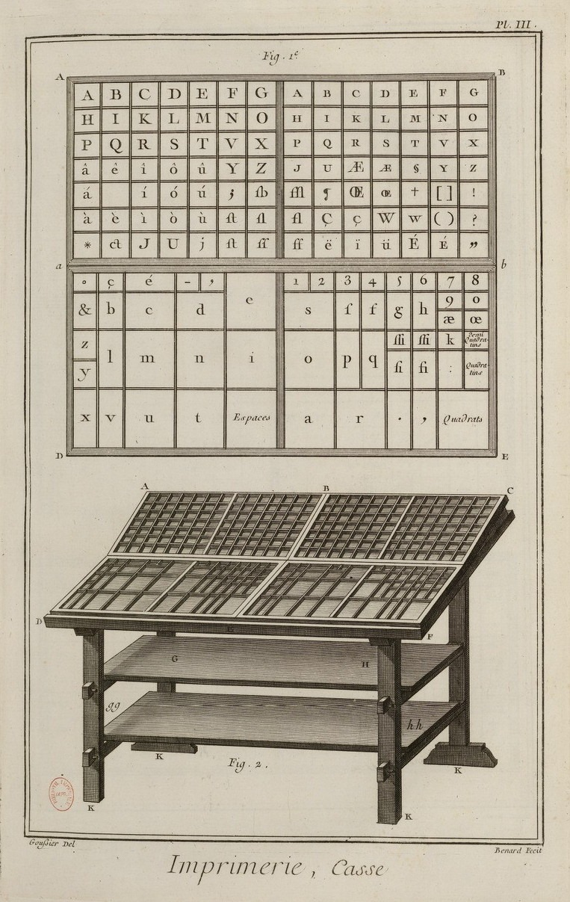
第五讲 百科全书与卢梭
百科全书：达朗贝尔与狄德罗
第二个目的：理论词典
《序论》给了知识谱系，
图版则给知识以工艺的细节
——序论自称的“理论词典”，靠这一半兑现。
——知识体系需要工艺的支撑。
图版：狄德罗主编《百科全书·图版》（Recueil de planches）Imprimerie, Casse.

Slide 28
第五讲 百科全书与卢梭
从“组织”到“评价”
知识被编成秩序之后：公开传播是否足以推出社会与道德的进步？

Slide 29
第五讲 百科全书与卢梭
卢梭论科学与文艺

Slide 30
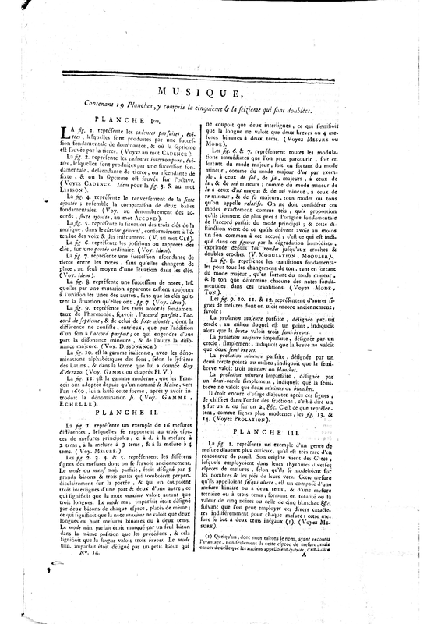
第五讲 百科全书与卢梭
卢梭论科学与文艺
卢梭与《百科全书》
1742：卢梭初到巴黎，与狄德罗结识（两个人在咖啡馆看人下棋）——两人一见如故，他后来成了《百科全书》的“自己人”。
1749–58：他为《百科全书》撰写音乐条目（数百条）——真心投入过这项事业。

Slide 31
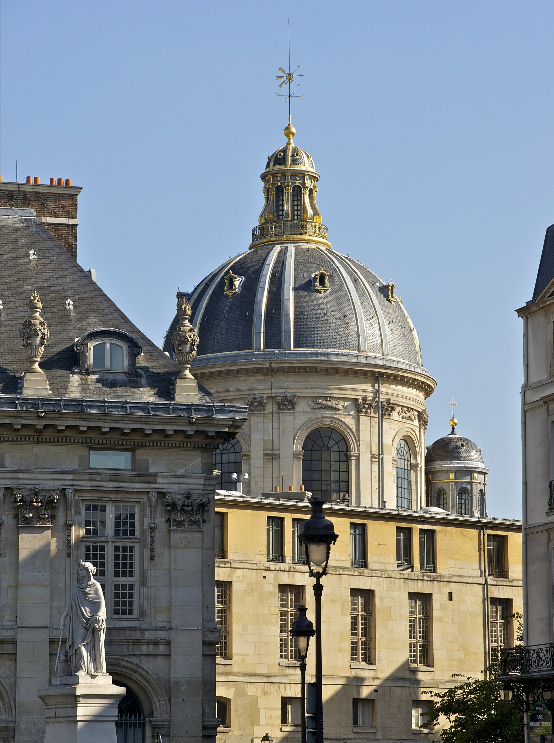
第五讲 百科全书与卢梭
卢梭论科学与文艺
法兰西的“征文活动”
法兰西学术院（1635）管语言，法兰西科学院（1666）管科学——路易十四时代起，研究院成为国家建制的一部分。
外省城市纷纷效仿：第戎等地的研究院由地方文人自办、获王家认可——它们最主要的公共活动就是有奖征文。
卢梭自己的观察：“这些小团体会以有奖竞赛褒奖文学功绩，借适己的主题激发公民内心对美德的热爱。”

Slide 32
第五讲 百科全书与卢梭
卢梭论科学与文艺
1749年第戎研究院的征文启事
“1750年伦理学奖之奖品为一金牌，值 30皮斯托尔（古钱币）。此奖将颁发给对下列问题给出最佳解答者：
复兴科学和文艺是否曾有助纯化道德风尚。
有意参加者可用法文或拉丁文撰写征文，注意文章必须写得清晰可读，且可于半小时内读完。”
第戎研究院 1750 年伦理学奖征文启事（热洛撰，刊《法兰西信使》1749 年 10 月号，页 153–155）；据《论科学和文艺》笺注本录文，第 3–4 页。

Slide 33
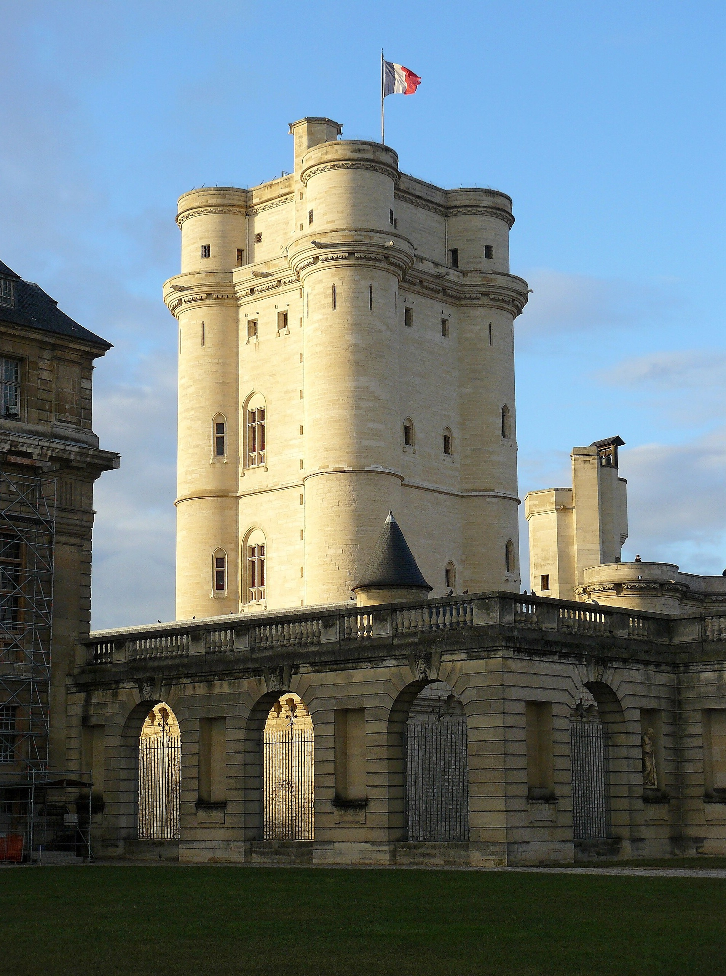
第五讲 百科全书与卢梭
卢梭论科学与文艺
万塞讷的灵感
“我去万塞讷探望被囚的狄德罗（《给明眼人看的论盲人的信》，借数学家之口反驳神学家），口袋里带着一本《法兰西信使》，一路上随手翻阅。我撞上了第戎研究院的那道题目——它就是我第一篇文字的由来。”
“倘若有任何东西像一次突如其来的灵感，那就是读到它时我心中发生的那阵涌动……我一下子倒在林荫道的一棵树下……起身时才发现，我整片上衣的前襟已被泪水浸透，而我竟没有察觉自己在流泪。(法布里基乌斯篇)”
“就这样，在我最意想不到的时候，我几乎是不由自主地成了作家。”
卢梭：《致马莱泽尔布先生书》（1762 年 1 月 12 日，蒙莫朗西），据法文公版《卢梭书信集》。情节另见《忏悔录》卷八。

Slide 34
第五讲 百科全书与卢梭
卢梭论科学与文艺
两次征文投稿（1750-1755）
1750年 4月 1日前：寄达第戎，时年 38岁。
1750年 8月：评委会宣布，十三篇征文中胜出。
1751年 1月：单行本出版——“它震惊了欧洲”。
其后三年：七篇回应文；
尾声：
1753年新征文落选，征文题目“人类不平等的起源”
1755年《论人类不平等的起源和基础》。

Slide 35
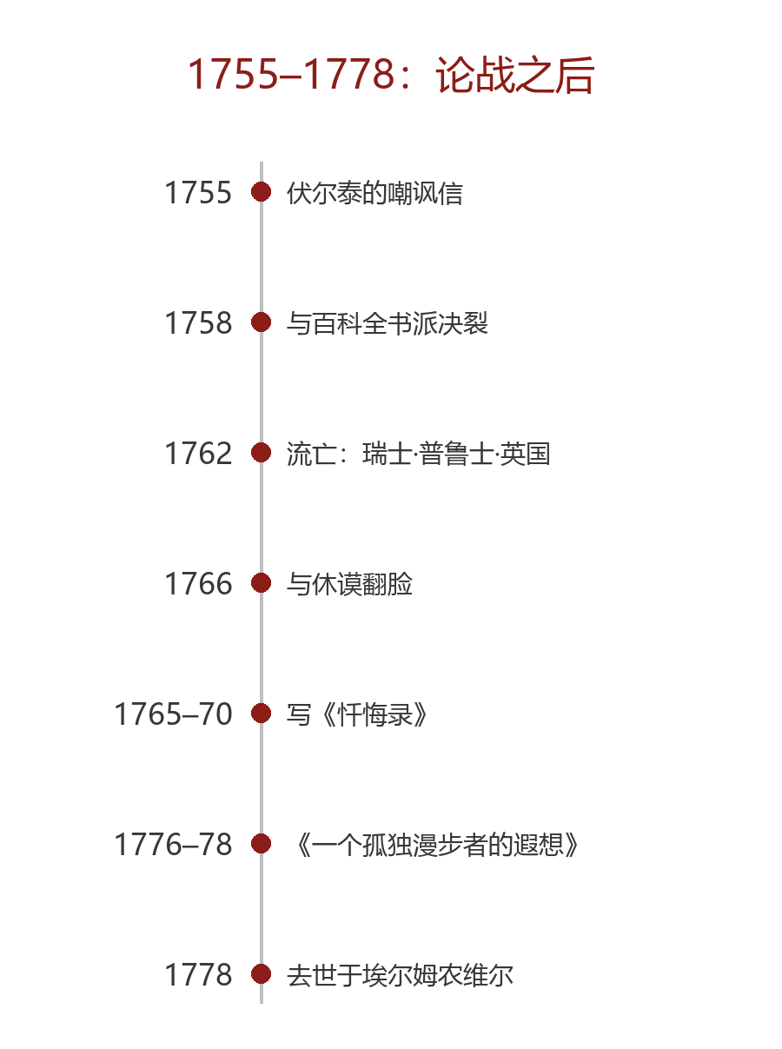
第五讲 百科全书与卢梭
卢梭论科学与文艺
从裂席到忏悔
1755：伏尔泰收到《论不平等》赠书，回了一封著名的嘲讽信，卢梭的回信页毫不客气，两人决裂。
1758：《致达朗贝尔的信》（论日内瓦该不该建剧院）——正面与百科全书派决裂。
1762：《社会契约论》与《爱弥儿》出版；《爱弥儿》被禁、当众焚毁——卢梭连夜出逃。
1766：在英国与休谟相处数月，随后公开翻脸——一桩著名的“被迫害妄想”疑案。
晚年：写《忏悔录》《一个孤独漫步者的遐想》——用自己的版本，讲述这一切。

Slide 36
第五讲 百科全书与卢梭
卢梭论科学与文艺
《爱弥儿》——人应该受什么样的教育？
消极教育
“最初的教育应当是纯粹消极的：它不在于教美德或真理，而在于使心免于恶、使精神免于错误。”
“若你能把学生养到十二岁还分不清左右手，那么你一开口教，他的理智之眼就会打开。”
“锻炼他的身体、器官、感官和力量，但让他的灵魂尽可能长久地闲着。”
“出生到十二岁是最危险的时段——错误和恶习在此发芽，而你手上还没有铲除它们的工具；等工具长出来，根已经深到拔不动了。”
卷 | 年龄 | 培养什么
I | 出生–2 岁 | 身体
II | 2–12 岁 | 感官
III | 12–15 岁 | 智力
IV | 15–20 岁 | 道德与宗教
V | 成年 | 情感与婚姻

Slide 37
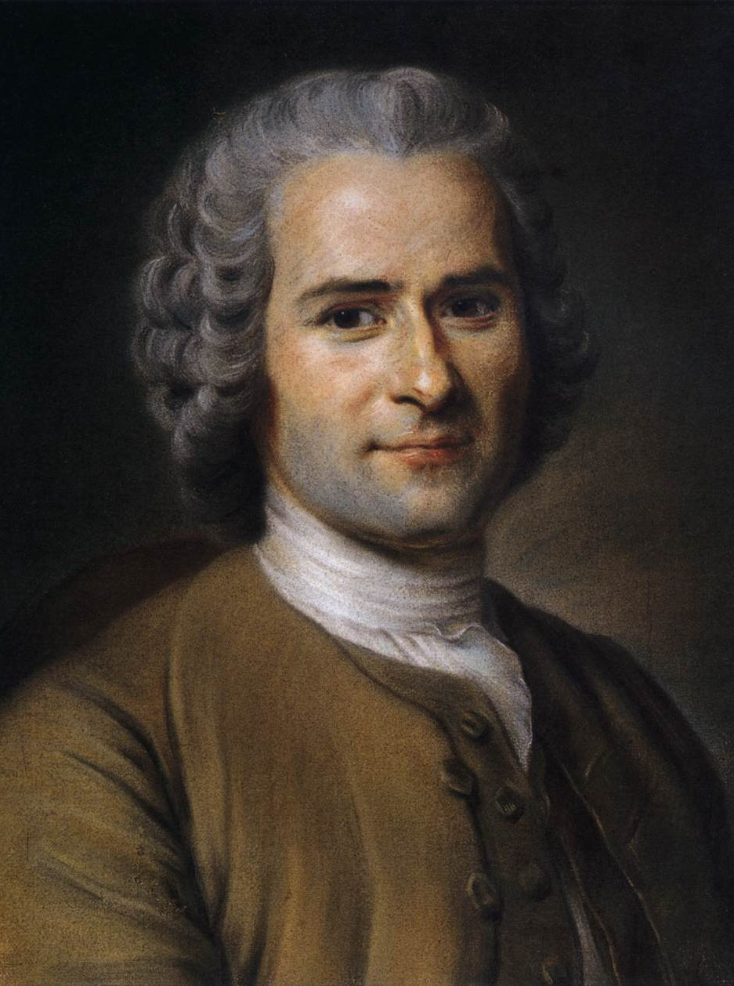
第五讲 百科全书与卢梭
卢梭论科学与文艺
纯化？还是败坏？
“复兴科学和文艺有助纯化还是败坏道德风尚呢？这确是必须审查的问题。”
“……我看到了这些矛盾，不过，我一点儿没气馁。我绝非是在攻击科学，我对自己说，我这是在有美德的人们面前捍卫美德。好人身上的正直比博学之士身上的博学可贵得多。”
——卢梭给题目加上了“还是败坏”（ou à corrompre），让问题本身变得尖锐。
卢梭：《论科学和文艺》，刘小枫译，上海：华东师范大学出版社，2021 年，第 19 页。

Slide 38
第五讲 百科全书与卢梭
卢梭论科学与文艺
第一部分：用事实说话
“……结果是确凿的，那就是实实在在的败坏，而且，我们的科学和我们的文艺越奔赴完美，我们的灵魂就变得越坏。……我们虚荣的好奇心惹来的这些败坏与这世界一样古老。”
“可以看到，科学和文艺之光在我们的地平线上升起，美德就消逝了，在所有时代和所有地方，都可以观察到同样的现象。”
——以史为鉴，可以……
《论科学和文艺》第 27 页。

Slide 39
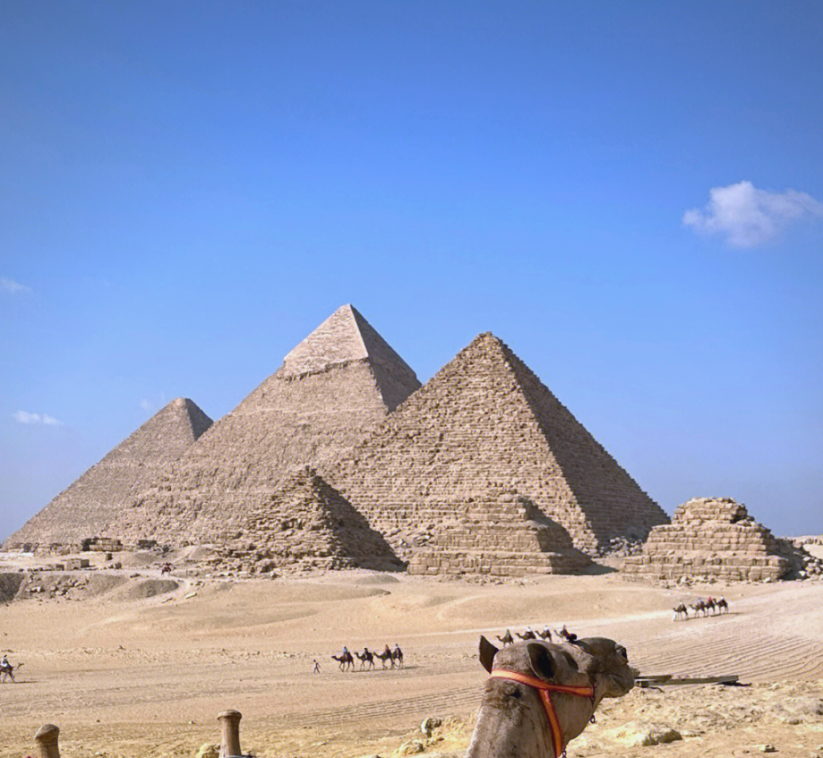
第五讲 百科全书与卢梭
卢梭论科学与文艺
古埃及
“看看埃及吧，这个全球的第一所学校……它成了哲学和美术之母，没过多久就被冈比瑟斯（Cambise）征服，随后是希腊人、罗马人、阿拉伯人，最后是土耳其人。”
《论科学和文艺》第 28 页。

Slide 40
第五讲 百科全书与卢梭
卢梭论科学与文艺
古埃及
波斯 · 冈比瑟斯 | 前 525 年 | 冈比瑟斯二世入侵埃及（佩鲁西姆一役），推翻法老（末代法老普萨美提克三世被废），开启约两个世纪的波斯统治
希腊人 | 前 332 年 | 亚历山大大帝自波斯手中夺取埃及；此后为其部将的托勒密王朝
罗马人 | 前 30 年 | 亚克兴海战之后，屋大维（奥古斯都）并吞埃及，置为罗马行省
阿拉伯人 | 639–642 年 | 哈里发奥玛尔一世时期，阿慕尔·伊本·阿斯统帅，641 年亚历山大里亚易手
土耳其人 | 1517 年 | 奥斯曼苏丹塞利姆一世击败马穆鲁克王朝，埃及成为奥斯曼行省

Slide 41
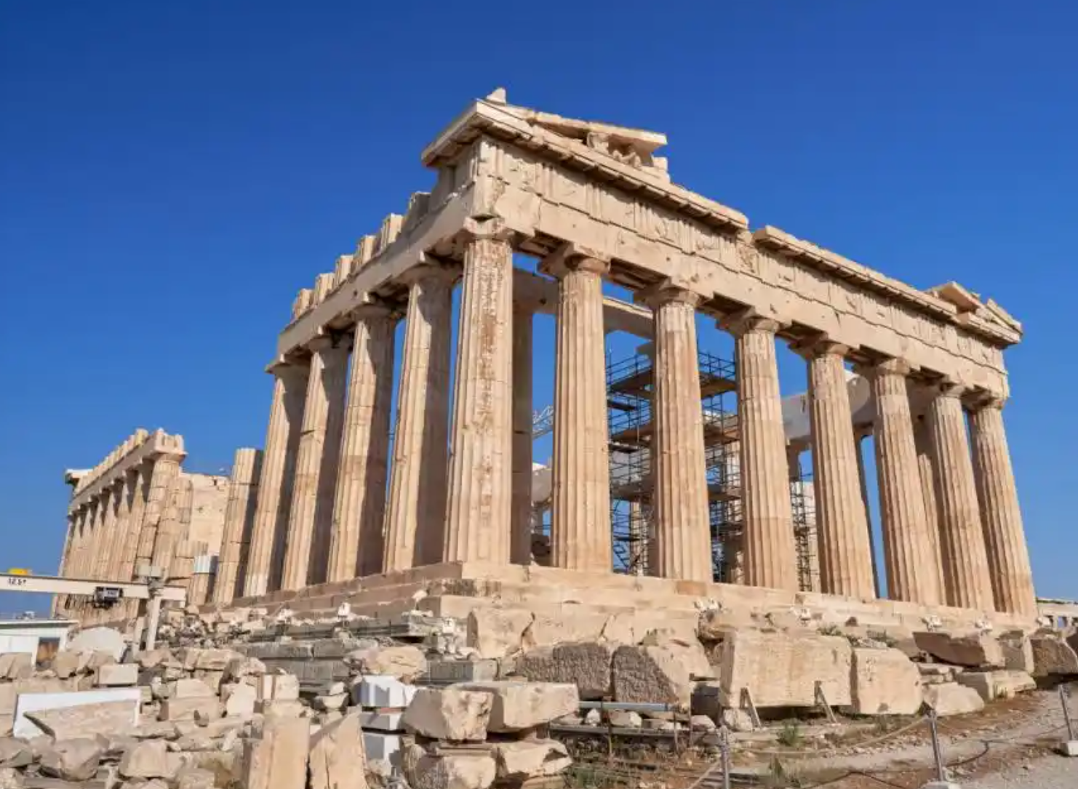
第五讲 百科全书与卢梭
卢梭论科学与文艺
古希腊
“看看希腊吧，那里曾居住着两度战胜亚洲的英雄们，一次在特洛伊城下，另一次在他们自己的家园。文学初生之时还不曾导致居民们的心灵败坏；可是，艺术的进步、道德风尚的解体和马其顿人的轭接踵而至。”
“希腊总是博学，总是好感官享受（toujours voluptueuse），总是被奴役，从自己的种种革命中，希腊所尝到的不过是频繁更换主人。德摩斯忒涅的全部雄辩，再也不能使被奢侈和文艺耗竭的身体恢复生气。”
《论科学和文艺》第 29 页。

Slide 42
第五讲 百科全书与卢梭
卢梭论科学与文艺
古希腊
两度战胜亚洲 （一次在特洛伊城下） | 传统定约前 12 世纪 | 荷马史诗所歌咏的特洛伊战争
另一次在他们自己的家园 | 前 480 年 | 萨拉米海战：希腊人击败波斯人；波斯战争在希腊本土和海上进行
马其顿人的轭接踵而至 | 前 338 年 | 喀罗尼亚（Chaeronea）战役：马其顿王腓力击败雅典和忒拜联军，终结希腊独立
德摩斯忒涅的全部雄辩……恢复生气 | 前 385—前 322 | 德摩斯忒涅：雅典政治家、演说家，反马其顿爱国派领袖；喀罗尼亚后煽动反抗马其顿统治的起义，最后自杀
频繁更换主人、总是被奴役 | — | 马其顿→罗马（前 146 年科林斯陷落）→拜占庭→拉丁帝国（1204）→奥斯曼土耳其（15 世纪中）——"总是被奴役"的链条

Slide 43
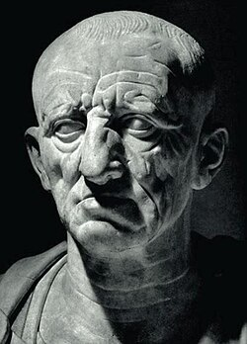
第五讲 百科全书与卢梭
卢梭论科学与文艺
古罗马
“苏格拉底在雅典开了头，在罗马，老加图继续激烈反对那些机巧而又狡猾的希腊人，这些人诱拐自己同胞的美德，削弱自己同胞的勇敢。然而，科学、文艺和论辩术还是流行起来：罗马充斥着哲人和演说家；人们忽略军事训练，瞧不起农业，结成小宗派，忘却自己的祖国。”
《论科学和文艺》第 39 页。

Slide 44
第五讲 百科全书与卢梭
卢梭论科学与文艺
古罗马——老加图
1. Carthago delenda est"("迦太基必须被毁灭")—— 他多次发表激烈演说, 常用这句结尾。这是西方政治修辞史上最有名的"重复施压"
2. 公元前 184 年当选监察官(censor)—— 罗马最有道德权力的职位之一。他在任上对奢侈品征税、大修公共工程;
3.公元前 195 年任执政官时,他反对废除《奥庇亚法》(Lex Oppia)—— 该法律限制女性的奢侈
4. 他一生最大的文化立场:反希腊化：公元前 155 年,他强烈要求驱逐雅典来的三位哲学家使节:Carneades、Diogenes、Critolaus(理由:思想危险)；他厌恶医生——因为当时医生多半是希腊人
5. 生活作风:在萨宾农场上穿着朴素,像雇工一样干活,邻居农夫都很欣赏他的作风
《论科学和文艺》第 39 页。

Slide 45
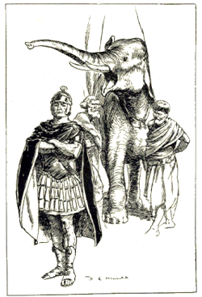
第五讲 百科全书与卢梭
卢梭论科学与文艺
法布里基乌斯之问
“啊，法布里基乌斯！要是你不幸被召回人世，看到罗马的豪华面目，你那伟大的心灵会作何感想？你曾亲手挽救过罗马，你那可敬的名字要比罗马所征服的一切都更为闻名遐迩。”
“诸神啊，那些茅屋和乡村的炉火都变成什么啦，那里不是一直居住着节制和美德吗？富丽堂皇取代简朴对罗马是怎样的不祥啊？……”
《论科学和文艺》第 40–41 页。

Slide 46
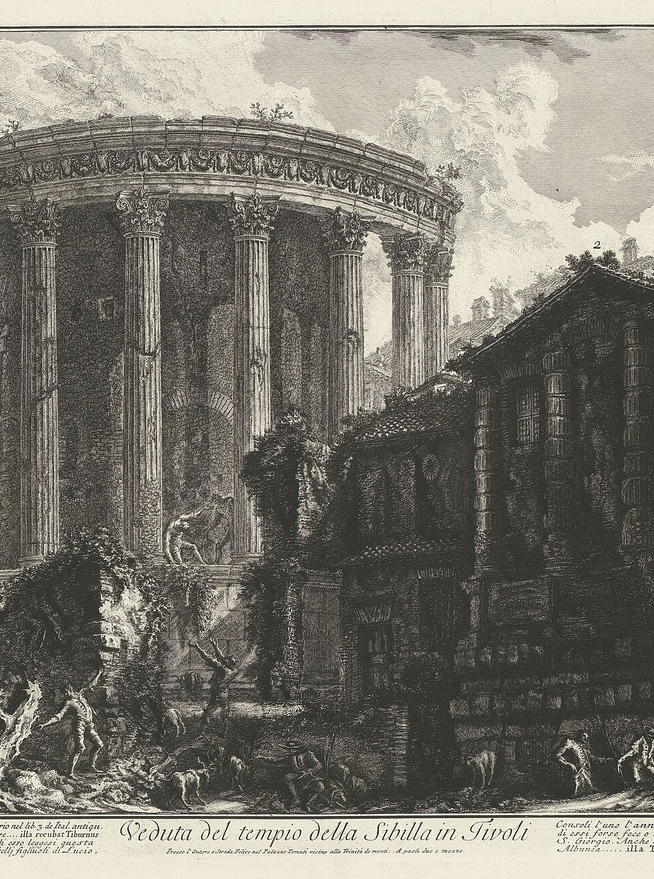
第五讲 百科全书与卢梭
卢梭论科学与文艺
法布里基乌斯之问
Gaius Fabricius Luscinus
前 282 年任罗马执政官、前 278 年再任——皮洛士战争（前 280–275）中的罗马统帅；
著名轶事：
皮洛士的医生密谋毒杀主人，法布里基乌斯把阴谋通报皮洛士
——皮洛士：把太阳赶离轨道，也比把他从正道引开容易；
拒收皮洛士厚礼，一生清贫
《论科学和文艺》第 40–41 页。

Slide 47
第五讲 百科全书与卢梭
卢梭论科学与文艺
法布里基乌斯之问
前 280 | 南意大利的希腊城邦塔兰托为对抗罗马，请皮洛士带精兵与战象渡海；赫拉克利亚之战，皮洛士胜（意大利战场首次出现战象）
前 279 | 阿斯库伦之战，皮洛士再胜但伤亡惨重——他叹："再这样赢一次，我们就完了"
前 278 | 外交插曲：法布里基乌斯任执政官、出使皮洛士阵营； "医生阴谋"事件就发生在这时
前 275 | 贝内文托之战，罗马大败皮洛士；皮洛士撤出意大利
前 272 | 塔兰托投降，罗马统一意大利半岛；同年皮洛士在希腊阿尔戈斯街头混战中殒命
《论科学和文艺》第 40–41 页。

Slide 48
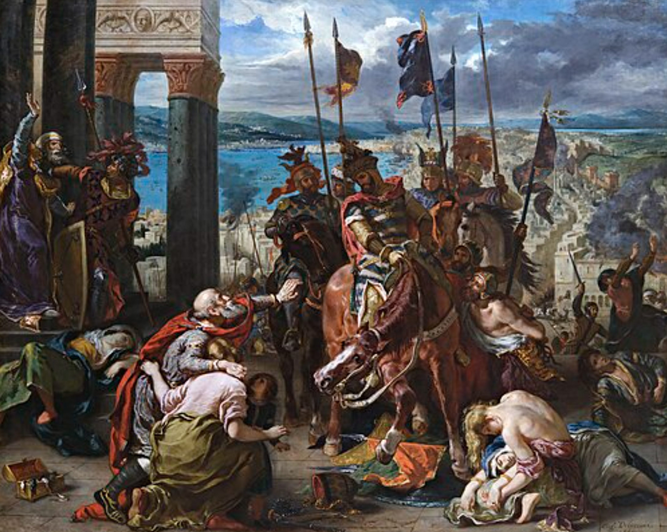
第五讲 百科全书与卢梭
卢梭论科学与文艺
拜占庭：学问的避难所
“至于东帝国的大都市，我又该说什么呢？……它似乎该当成为整个世界的大都市，却成了在欧洲其他地方遭到禁止的科学和文艺的避难所——遭到禁止极有可能是出于智慧，而非出于野蛮。凡属无耻至极的荒淫和败坏——最为肮脏的背叛、谋杀、毒药，应有尽有……”
《论科学和文艺》第 31 页。

Slide 49
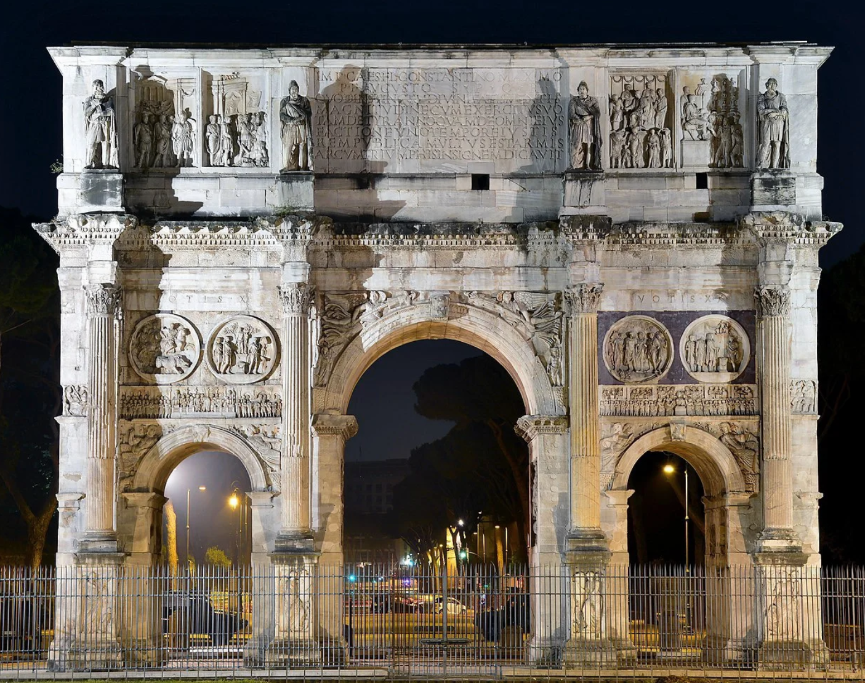
第五讲 百科全书与卢梭
卢梭论科学与文艺
拜占庭：学问的避难所
避难所
西罗马衰亡后，希腊—罗马典籍在西欧散失，却在东部帝国保存下来
无耻至极的荒淫和败坏
拜占庭宫廷史的恶名：政变、毒杀、弑亲、刺瞎——例如 797 年伊琳娜刺瞎其子君士坦丁六世；皇帝横死比例奇高，"拜占庭式"后来就是阴谋与毒杀的代名词。
《论科学和文艺》第 31 页。

Slide 50
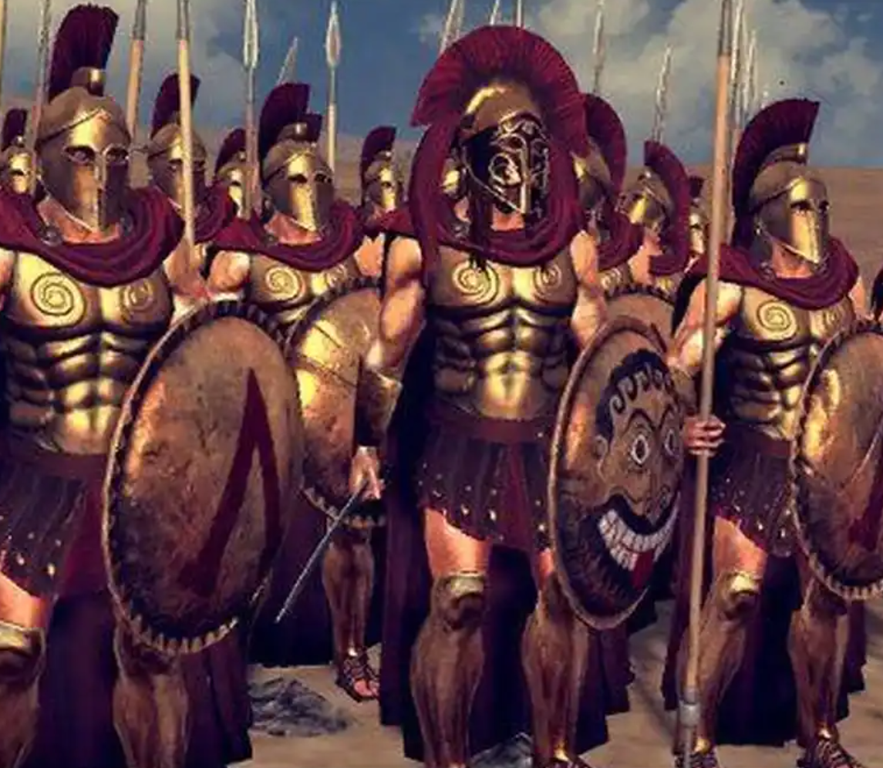
第五讲 百科全书与卢梭
卢梭论科学与文艺
反例：斯巴达
“我怎么会忘记，就在同一个希腊母怀，矗立着一个以幸福的无知和法律的智慧名闻遐迩的城邦？……他们的美德显得何其远远高于人道。啊，斯巴达，你是虚妄学说的永恒羞辱！……你却把文艺和文艺家、科学和博学之士一齐赶出你的城垣。”
——伯罗奔尼撒战争，击败雅典
《论科学和文艺》第 36、52 页。

Slide 51
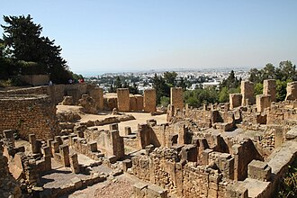
第五讲 百科全书与卢梭
卢梭论科学与文艺
反例：罗马与迦太基
“……两个著名的共和国争夺对世界的统治时，一个非常富庶，另一个一无所有，摧毁前者的必将是后者。”
——前 146 年罗马毁灭迦太基。第三次布匿战争，迦太基城被夷平。
《论科学和文艺》第 36、52 页。

Slide 52
第五讲 百科全书与卢梭
卢梭论科学与文艺
科学、文艺与恶行
“有一个古老传说……说的是一个与人的安宁为敌的神发明了科学。”
“天文学诞生于迷信；雄辩术诞生于野心、仇恨、谄媚和撒谎；几何学诞生于贪婪；物理学诞生于虚荣的好奇心；所有的一切，甚至道德本身都诞生于人的自负。因此，科学和文艺的诞生得归于我们的恶行；如果它们的诞生归于我们的美德，我们兴许会对它们的益处少几分怀疑。”
“浪费时间是一桩大恶。然而，文学和艺术带来的恶还要坏得多。奢侈就是这样的恶，与文学和艺术一样，奢侈产生于人们的闲暇和虚荣。奢侈很少不伴随科学和文艺而行，而科学与文艺的发展则绝离不了奢侈。”
“因此，奢侈必然导致道德风尚的解体，道德解体反过来又引致趣味的败坏。”
《论科学和文艺》第 45 页。

Slide 53
第五讲 百科全书与卢梭
卢梭论科学与文艺
德性被“礼貌”替换
“在这幅平静而有欺骗性的文雅面纱下边，在这种被大肆夸赞的从我们时代的启蒙中得来的客套背后，总隐藏着猜疑、冒犯、提心吊胆、冷漠、留一手、怨恨、背叛。……民族仇恨将会消退，但随之消失的是对祖国的爱。……至于我，在这里面看到的不过是一种精致的无节制罢了。”
“……如果他依据的是我们之中的科学状况，我们文艺的完美，我们剧场的得体，我们举止的文雅……那么……这个异邦人所猜想的我们的道德风尚，恐怕恰恰是与其所是相反的样子。”
《论科学和文艺》第 26–27 页。

Slide 54
第五讲 百科全书与卢梭
卢梭论科学与文艺
评判的尺度：正直，还是天资？
“人们不再问一个人是否正直，只问他有没有天资；不再问一本书是否有益，只问是否写得好。……漂亮的论说有成千的奖赏，美好的行为分文不值。”
——“科学”的评价体系？
《论科学和文艺》第 63 页。

Slide 55
第五讲 百科全书与卢梭
卢梭论科学与文艺
第二部分：为什么？
“……那么，请回答我吧，大名鼎鼎的哲人们，靠了你们，我们才知道物体在真空中按照怎样的比例互相吸引，行星运行在相等时间内经历的空间关系又怎样，什么样的曲线具有共轭点、拐点和极点，人怎样在上帝之中看到万物……哪个星球上可能有人居住，哪种昆虫以奇特的方式在繁殖。”
“从你们那里，我们的确得到了如此崇高的知识，然而，我要说，请回答我：如果你们从未教会我们任何这类事情时，我们是否就会人口少些、治理差些、不那么厉害、不那么昌盛，或者更坏得多了呢？”
《论科学和文艺》第 45、64 页。

Slide 56
第五讲 百科全书与卢梭
卢梭论科学与文艺
学问的害处
“……科学诞生于闲暇，反过来又滋养闲暇。因此，科学对社会必然造成的第一个损害，就是无可弥补的时间损失。……凡无用的公民也许可以被视为一个有害的人。”
“如果说科学教化对于战士品质有害，对于道德品质那就更有害。……到处都有大型教学机构在耗费巨资教育年轻人，教他们种种事情，惟独不教他们懂得自己的义务。……他们耳边从来不会响起祖国这个充满感情的名字。”
《论科学和文艺》第 47、59 页。

Slide 57
第五讲 百科全书与卢梭
卢梭论科学与文艺
真理的风险
“多么危险啊！科学探究中有多少歧途？人们为了抵达真理，要经过多少错误啊！这些错误难道不是比真理的用处更加危险上千倍？……错误会有无穷的结合方式，真理却只有一种存在方式。何况，谁在极为真诚地寻求呢？”
“人们知道得越少，就越相信自己知道得越多。漫游学派不是无所不疑吗？笛卡儿不是用空间坐标和漩涡说构造宇宙吗？”
《论科学和文艺》第 46 页（正文与原注六）。

Slide 58
第五讲 百科全书与卢梭
卢梭论科学与文艺
学术圈，哈哈
“……我仅仅要问，什么是哲学？这些个智慧的朋友们教诲的是些什么？听听他们说的，谁不会把他们当一群江湖骗子？他们个个站在自己的角落，对着公共广场激奋呼喊：来我这儿呵，唯有我绝不骗人。”
“从人们的种种操心来看，仿佛农夫已经太多，担心哲人太少。”
“这就是那些了不起的人，他们在世期间，同时代人对他们的称赞无以复加，死后留下的是不朽！我们从他们那儿接受的就是这样的睿智准则，我们又一代一代传给自己的子孙后代。”
《论科学和文艺》第 66、68 页。

Slide 59
第五讲 百科全书与卢梭
卢梭论科学与文艺
天才是靠天赋，不靠指导
“……佛鲁冷（培根）、笛卡尔、牛顿这些人类的导师们自己何曾有过导师，他们的巨大天赋把他们带到的地方，哪有什么指导能把他们引到那里去呵？……只有这些少数人才配去为人的才智的光荣竖起纪念碑。”
施特劳斯：“科学有可能是坏的，把科学大众化则必定是坏的，我们必须记住这个要点。”
——艺术有天赋，文学有天赋，运动有天赋，为什么科学却要普及？
《论科学和文艺》第 70–71 页；〔施特劳斯疏〕见第 71 页。

Slide 60
第五讲 百科全书与卢梭
卢梭论科学与文艺
界限：学问该留给谁
“那些著作的编辑者们轻率地砸破科学的大门，把不配接近科学的平常人带进科学圣堂……本来人们应该期望的是，把所有在文学生涯上没前途的人从［学问］入口处拽回来，让他们投身于对社会有益的技艺。一辈子也只会是个臭诗人或蹩脚几何家的人，说不定会成为了不起的纺织工匠哩。”
“对于我们，平常的人们啊，上天绝没分配如此伟大的天资……待在我们的蒙昧中吧。别去追求名声，它会从我们身边溜走。”
“但愿一流的读书人在君主们的宫廷中找到体面的庇护所吧……他们把智慧传授给人民，增进了人民的幸福。唯有在这样的时候，人们才有可能看到，高贵的好胜心所激发出来的美德、科学和权威，在为了人类的幸福而通力合作时能够取得何等的成就。不过，只要权力独处一边，光明和智慧独处另一边，读书人就会很少想到伟大的事情，君主们就会更少做出美好的事情，而人民就会继续卑劣、败坏和不幸。
——不是不要科学，是要人尽其能：卷王卷社稷，匹夫种大地，千万别让知识分子自己抱团
《论科学和文艺》第 70、72 页。

Slide 61
第五讲 百科全书与卢梭
卢梭论科学与文艺
“哦，美德！”
“哦，美德！淳朴灵魂的崇高科学啊，为了认识你，难道非得花那么多艰辛和摆设？你的原则不就铭刻在所有人心里？要认识你的法则，难道不是返求诸己、在感情沉静下来时谛听自己良知的声音就够了吗？真正的哲学（la véritable philosophie）就在于此……”
《论科学和文艺》第 73 页。

Slide 62
第五讲 百科全书与卢梭
卢梭论科学与文艺
对卢梭的评价？
从来没有人用这么多的才智来让我们变得愚蠢；读您的大作，让人想爬在地上四足行走。
——伏尔泰
他这一辈子只做了一件事——感受。在这方面,他的敏感到了我在别处从未见过的程度;这让他对痛苦的感觉比对快乐更尖锐。他就像一个不仅被剥去衣服、还被剥去皮的人,就这个样子去跟粗野而喧闹的元素搏斗。
——休谟
这两位哲学家我都熟。我可以写一出戏,会让你落泪,而且它会替他们两个都开脱。
——狄德罗
伏尔泰致卢梭信，1755 年 8 月 30 日。

Slide 63
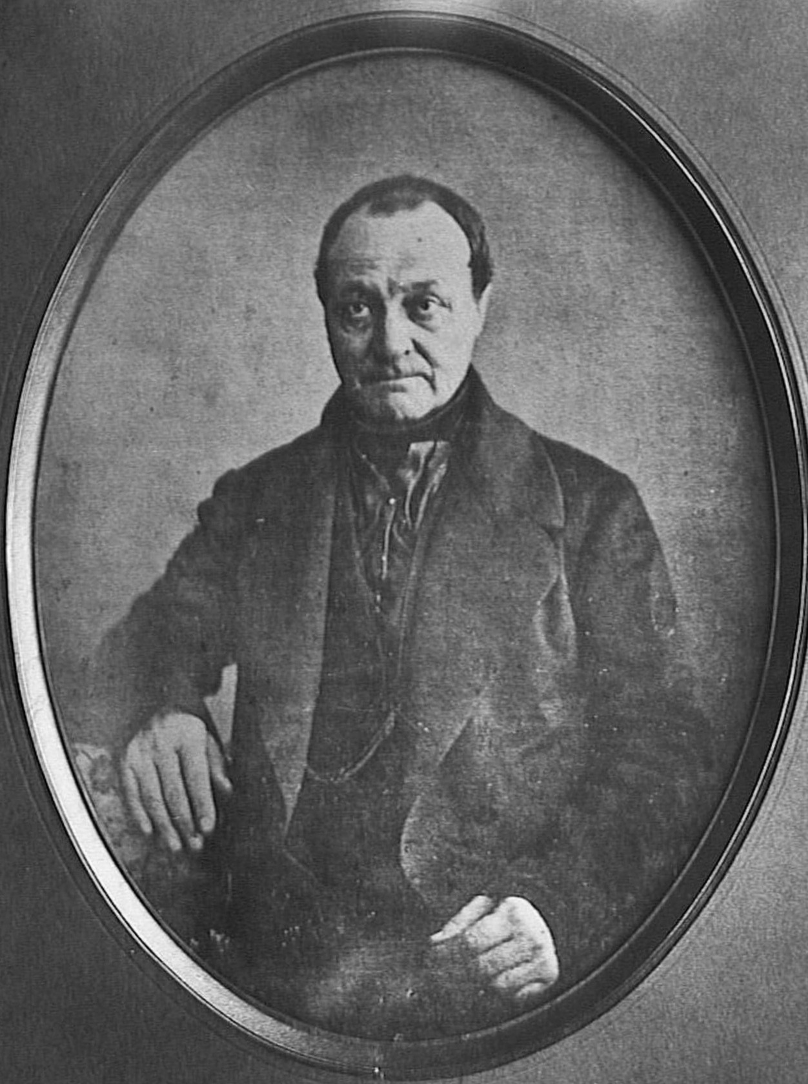
第五讲 百科全书与卢梭
预告：从科学的谱系到知识的阶段
下一讲：孔德（1798–1857）——“社会学”的命名者、实证哲学的奠基人。
把达朗贝尔的树改造成一种序列：数学 → 天文 → 物理 → 化学 → 生物 → 社会学（“科学等级序列”）。
人类知识整体经过三个阶段（神学 → 哲学→ 科学）。

Slide 64
谢谢！
杜少凯 18792789214
dushaokai@xidian.edu.cn

